Slide 1
PANCASILA
&
PRAHARA
SISTEM EKONOMI PASAR BEBAS
Oleh Dr Alexander Jebadu SVD
STFK LEDALERO, 1 OKTOBER 2016

Slide 2
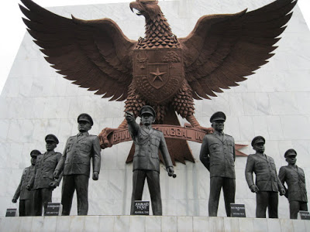
Seminar hri ini dibuat utk peringati 1 Okt sebagai Hari Kesaksian Pancasila (PS)!
Tujuan: Apakah PS masih sakti?
Komunisme mau campakkan PS?
Komunisme justeru sangat Pancasilais!
Yg kianati Pancasila justru mereka yg umumkan kesaktiannnya
Pancasila sudah tidak SAKTI lagi sejak diumumkan kesaktiannya jam 21.00 1 Okt 1965

Slide 3
.
Lalu saya diminta supaya tema ini hrs dikaitkan dgn Sistem Ekonom Pasar Bebas (SEPB).
Lalu apa hubungan antara keduanya?
Apa ada hubungan keluarga?
Apa ada hubungan simbiosis?
Jawabannya: Tidak
Sebaliknya:SEPB=faktor yang mencampakkan
PS dan membuatnya tidak sakti
lagi sejak 1 Oktober 1965.
Karena hampir semua krisis sejak saat itu sd hari ini:krisis gerakan 30 Sept 1965, krisis-krisis kemanusiaan yg lain, krisis demokrasi, politik, ketakadilan sosial ekonomi, korupsi, pilpres dan pilkada yang korup, pelanggaran HAM, krisis ekologi, human trafficking, gap kaya & miskin, gap embangunan regional (Jawa vs luar Jawa, kota vs desa) yang semakin lebar, merupakan anak kandung dari sebuah sistem ekonomi yg tak adil, tak manusiawi, tak demokratis dan dgn sendirinya
TIDAK PANCASILAIS yaitu...
SISTEM EKONOMI KAPITALIS LIBERAL
atau
EKONOMI KAPITALIS LIBERAL TANPA KENDALI
Di Indonesia, sistem ekonomi ini dibaptis dengan nama yang netral, manis dan cantik:
EKONOMI PASAR BEBAS
(tanpa ada embel-embel lain)

Slide 4
.
KONTRAK SOSIAL EKONOMI DAN POLITIK 1945:
Tahun 1945:
200an suku di Kep. Nusantara merdekakan diri dari exploitasi bangsa asing!
Mereka bersatu utk pertahankan dan lindungi sumber-sumber ekonomi mereka: hutan, mineral etc.
Ini yg dilakukan Sukarno dari tahun 1945 sd 1966...!
Bersama-sama membangun masa depan yang sejahtera, adil & makmur seperti dirumuskan Pancasila & UUD45.
PANCASILA menjadi intisari jatidiri bansa Indonesia: asal, eksistensi dan tujuan orang Indonesia berbansa dan bernegara:
1) Believe in One God
2) Civilized and Just Humanity
3) The Unity of Indonesia
4) Democracy
5) Social Justice for All Indonesian People.

Slide 5
De Facto 5 masalah sosial ekonomi & politik mendera Indonesia (Pancasila)
Jurang yg semakin lebar antara segelintir orang kaya dan mayoritas orang miskin di RI.
50% rakyat Indonesia hidup dgn kurang dari US$2 per hari!
Sebahagian besar kekayaan alam Sumatera , Kalimantan, Sulawesi etc sudah habis diexploitasi slm puluhan bhkan 100-an tahun tapi hanya utk memperkaya segelintir orang kaya termasuk perusahaan transnasional tapi desa-desa orang Dayak di Kalimantan dll tidak berkembang maju seperti London, Paris atau Hong Kong.

Slide 6
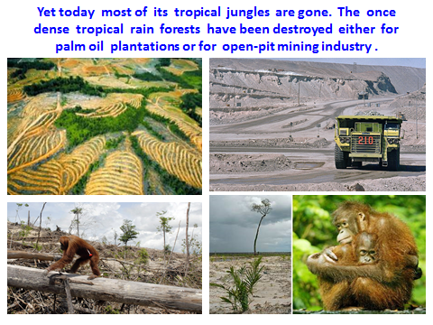
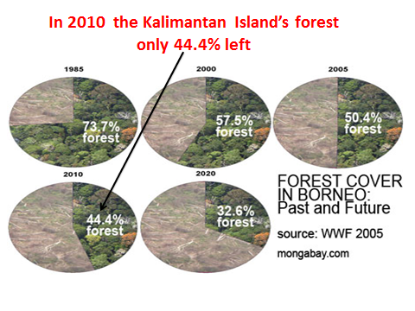

Slide 7
.
2. Urbanisasi dan Ketakadilan Regional
Mulai tahun 2015: 52.5% dari 240.000.000 penduduk Indonesi hidup di kota-kota!
Sejak 1971 sd sekarang: 60% dari 240.000.000 penduduk Indonesia tinggal di Pulau Jawa.
Selain itu ada kesenjangan pembangunan antara:
Jawa vs luar Jawa
Indonesia bagian Barat vs Indonesia bagian
Timur
Kota vs daerah pedesaan!

Slide 8
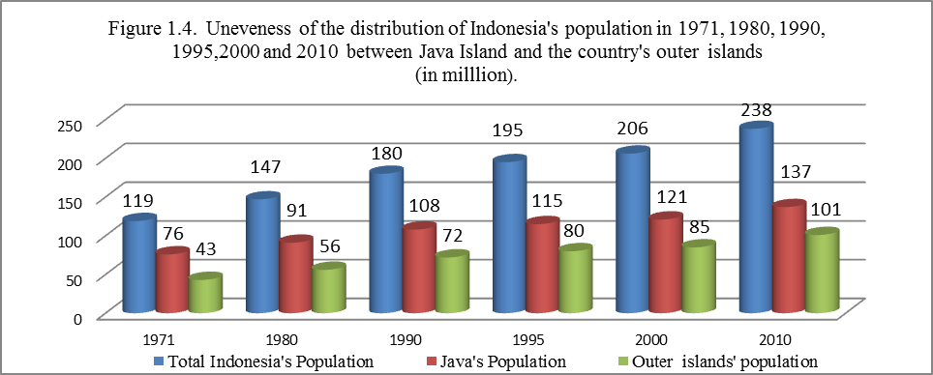
.

Slide 9
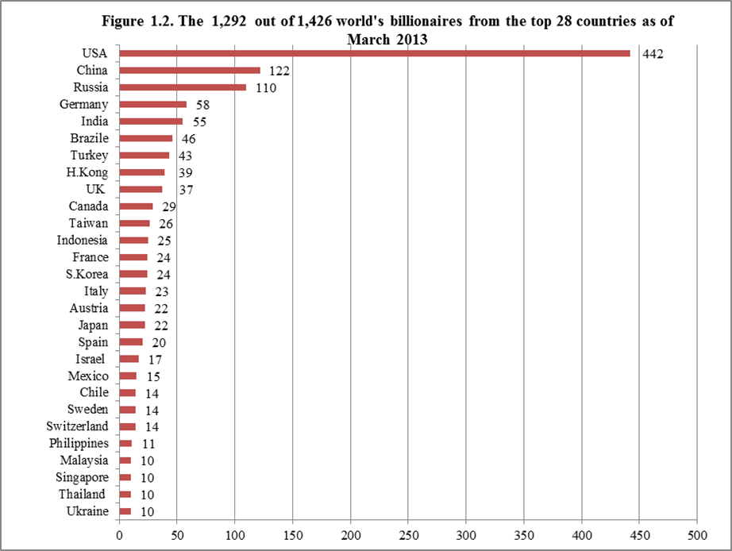
Menurut Malah Forbes, thn 2013 Indonesia memiliki 25 billioner dalam dollar AS dan duduki posisi ke 12 di Dunia!

Slide 10
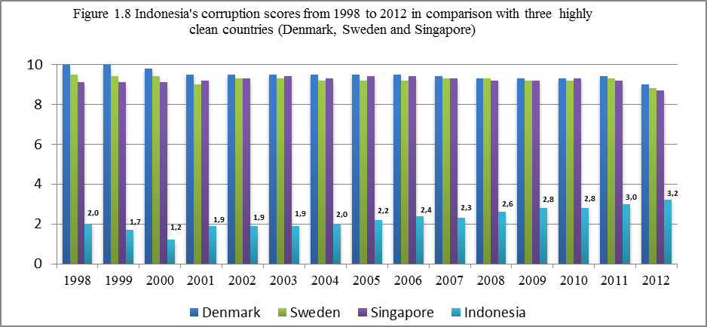
3. Korupsi Publik Merajalela
Lembaga paling korup di RI:
Kepolisian, 2) Sistem Peradilan, 3) DPR & Parpol & 4) Birokrasi: pembangunn infrastruktur, perizinan, & exploitasi sumber daya alam.
Sejak DESENTRALISASI tahun 1999, korupsi ikut TERDESENTRALISASI!

Slide 11
4. Pelanggaran HAM Yang Merajalela
Meski RI sdh ratifikasi 10 dari 14 instrumen HAM yg dikeluarkan PBB, Indonesia tetap dicatat sbg 1 negara pelanggaran HAM berat di dunia.
32 tahun Rezim Orba penuh dgn pelanggaran HAM berat.
Baik selama Orba maupun selama Reformasi ini, pelaku utama pelanggar HAM di Indonesia adalah 3 serangkai: pemerintah, militer & perusahaan.
Akar utama pelanggaran HAM: berhubungan dgn perampasan tanah & sumber-sumber daya alam yg umumnya ada di lahan pertanian masyarakat desa.
Konflik Aceh, Ambon, Sampit, Poso, Papua etc punya benang merah yg sama: pelanggaran HAK-HAK EKOSOB (hak ekonomi, sosial dan budaya) masyarakat desa.

Slide 12
5. Penyerbuan Perusahaan Transnasional
Sejak era reformasi bergulir tahun 1999, Indonesia terutama masyarakt petani miskin di pedesaan telah mengalami peningkatan serbuan perusahaan transnasional yang bergerak di sektor industri pertambangan!
Industri ini memperburuk:
gap segelintir orang kaya dan miskin urbanisasi dan kesenjangan regional.
pelanggaran HAM terutama HAK EKOSOB
The new breeding ground for coruption!
Tak pelak lagi,
ke-5 masalah sosial ekonomi ini merupakan pelanggaran berat terhadap PANCASILA dan membuat cita-cita Indonesia – bangsa yang berTuhan, manusia yang adil dan beradap, demokratis, makmur dan sejahtera – semakin jauh PANGGANG DARI API
(SEMAKIN JAUH DARI KENYATAAN)

Slide 13
.
Saya berpendapat bahwa 5 masalah sosial ekonomi dan politik yang sangat menantang Indonesia seperti yang barusan dipresentasikan tak bisa dimengerti dengan baik tanpa mengerti akar penyebab utama yaitu sebuah sistem ekonomi yang kejam, tidak adil, tidak manusiawi, tidak demokratis, tidak ramah lingkungan etc.
Namanya:
NEOLIBERALISME!
atau
EKONOMI NEOLIBERAL!
atau
EKONOMI PASAR BEBAS TANPA KENDALI

Slide 14
Namanya macam-macam:
Neo-conservatism!
Free market Capitalism!
Neoliberal Capitalism!
Laissez-fair Neo-capitalism!
Market Fundamentalism!
Neoclassical Orthodoxy!
Wild Capitalism!
Jungle Capitalism!
Barbaric Capitalism
Unfettered Free Market Economy!
Raegenomics / Thatcherism (1980s)!
Dalam bahasa Indonesia IA dikumandangkan dengan SEBUAH nama yang sederhana dan manis: EKONOMI PASAR BEBAS, MEA.... Tapi model ekonomi ini sebenarnya de facto tidak semanis namanya dalam terjemahan bahasa Indonesia «P A S A R B E B A S».

Slide 15
Dalam kuliah di STFK Ledalero kami beri judul:
POLITIK
EKONOMI PASAR BEBAS
NEOLIBERALISME
sebagai
KAPITALISME MUTAKHIR BERHUKUM RIMBA

Slide 16
Sistem Ekonomi Kapitalis liberal klasik Adam Smith
Sistem Ekonomi
Kapitalis Terkendali
Sistem Ekonomi Kapitalis Neoliberal
1995 WTO
Abad 18
Abad 19
1944
1980
1989
REVOLUSI INDUSTRI yg lahirkan
EKONOMI KAPITALIS
EKONOMI SOSIALIS/KOMUNISbg antitesis dari Ekonomi KAPITALIS LEBIERAL
PERANG DUNIA I & II: dipicu ketakadilan ekonomi kapitalis liberal
PRNG DINGIN: Blok Barat (Kapitalisme Liberal ) vs Blok Timur (Sosialis/Komunis)
EKONOMI KOMUNIS RUNTUH

Slide 17
«Kredo» utama dari sistem ekonomi pasar bebas:
Menentang dan BERUSAHA menghapus peran negara di bidang ekonomi (Versus UUD45 pasal 33).
= It opposes to economic role of the state!
Seluruh aset ekonomi negara harus diserahkan kepada perusahaan swasta alias PRIVATISASI EKONOMI (Versus UUD45 pasal 33).
= All economic asets of the nation must be privatized!
Dengan kata lain: Anti BUMN!
Semua orang harus diberi ruang untuk berkompetisi bebas sepenuh-penuhnya dalam mengejar keuntungan ekonomi pribadi.
= every individual is free to pursue his/her private economic
interests.
Untuk mencapai hal ini, maka PASAR & PERDAGANGAN harus BEBAS
tanpa dihambat oleh pelbagai macam regulasi (peraturan undang-
undang) dari pemerintah negara.
Ekonomi harus bertumbuh secara exponensial dan tak berhingga.
= Unlimitedly economy must exponentially grow!

Slide 18
KRITIK UTAMA TERHADAP SISTEM EKONOMI PASAR BEBAS
1. It is not tranparent and full of secrecy (tidak transparan dan penuh dengan agenda tersembunyi)
Kebijakan-kebijakan ekonomi neoliberal diputuskan secara tidak transparan dan dilakukan di tempat-tempat rahasia oleh sekelompok kecil orang kaya dunia (pebisnis/perusahaan-perusahaan swasta internasional) seperti oleh organisasi ekonomi rahasia London Club dan Paris Club, Bilderburg atau World Economic Forum TANPA MELIBATKAN PUBLIK!
Lalu kebijakan mereka dipaksakan kepada negara-negara berkembang – KEPADA ORANG-ORANG MISKIN – di seluruh dunia melalui IMF dan Bank Dunia.
Contoh sangat banyak: peristiwa penggulingan Sukarno thn 1965/1966, mafia Berkley, reformasi ekonomi dan politik Indonesia thn 1998... SAPs sdh diberlakukan sejak thn 1980an tapi diakui baru terjadi tahun 1990an.

Slide 19
.
2. It is undemocratic and antidemocracy (Tdk demokratis).
Kebijakan-kebijakan ekonomi neoliberal yang dipaksakan kepada seluruh dunia TIDAK dibuat atas nama seluruh penduduk dunia dan untuk kepentingan seluruh penduduk dunia tapi atas nama pemodal, atas nama segelintir orang kaya, atas nama para konglomerat dunia.
Kebijakan-kebijakan ekonomi yang diputuskan oleh Bank Dunia dan IMF dibuat berdasarkan siapa yang MENYIMPAN MODAL paling banyak di Bank Dunia & IMF!
3. Ekonomi ini pada dasarnya dieksekusi oleh korporasi yang sudah dirancang untuk kebal terhadap hukum
4. Ekonomi ini hanya memperkaya segelintir orang dan mempermiskin mayoritas penduduk dunia secara keseluruhan maupun secara regional dan nasional di setiap negara!
5. Ekonomi Pasar Bebas merupakan sebuah kolonialisme baru!

Slide 20
Dan sejak tahun 1980-an
Kebijakan ekonomi neoliberal yg demikian telah dipaksakan kepada hampir semua negara berkembang, termasuk Indonesia melalui mekanisme utang-piutang yang dikelola oleh Bank Dunia, IMF dan GATT/WTO.
Ketiga lembaga keuangan international ini telah menjadi perpanjangan tangan negara-negara industri/kreditor/pemodal di Utara untuk mengatur dan mengendalikan ekonomi negara berkembang dengan menggunakan MEKANISME UTANG LUAR NEGERI.
Dan hal ini telah menuai PROTEST KERAS dari pelbagai pihak di seluruh dunia hingga saat ini!

Slide 21
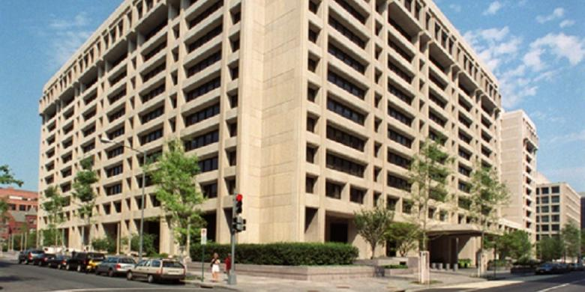
Kantor IMF di Washington DC, USA

Slide 22
Kantor Bank Dunia di Washington, DC, USA
Kantor IMF

Slide 23
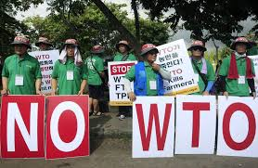

Slide 24
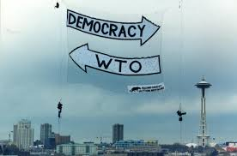

Slide 25
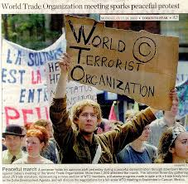
WTO: World Trade Organization (Organisasi Perdagangan Dunia)

Slide 26
PROTEST TERHADAP IMF
IMF: International Monetary Fund (Dana Moneter Internasional)

Slide 27
.

Slide 28
.

Slide 29
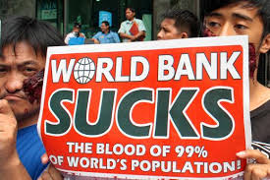
.

Slide 30
Menurut sebuah data thn 2006: penduduk kaya dunia yg jumlahnya hanya 20% mengkonsumi 80% kekayaan pelanet bumi! Lalu 80% penduduk dunia yang miskin hanya mengkonsumi 20% dari kekayaan alam pelanet bumi (sisa dari rekan mereka yg kaya yg jumlahnya 20%!
.

Slide 31
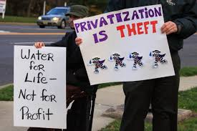
.

Slide 32
.

Slide 33
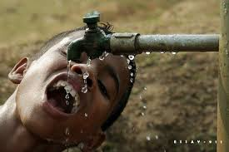

Slide 34
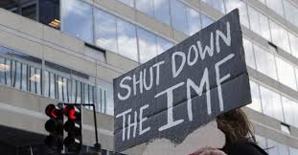
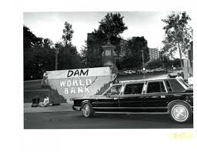
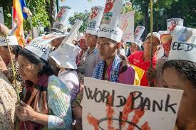
.

Slide 35
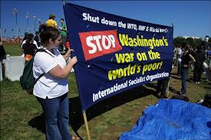
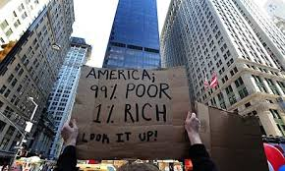
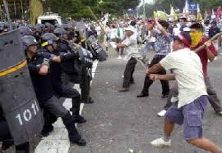
.

Slide 36
Tema ekonomi pasar bebas alias kapitalisme neoliberal yang sedang melanda dunia termasuk Indonesia merupakan sebuah tema besar dan tak bisa dideskripsikan hanya dalam beberapa kalimat dan dalam waktu 1 jam apalagi dalam waktu 15 menit!
Karena itu untuk membantu anda dengan cepat mendalami tema ini bisa baca, misalnya:
Jebadu Alex, «Relasi Pertambangan, Kekejaman Neoliberalisme dan Ilusi Pertumbuhan Ekonomi» dalam Richard Rahmat (ed), Gereja Itu Politis (Jakarta: JPIC OFM Indonesia, 2012), hal. 159-193.
Jebadu Alex, «Mengendus Kejahatan Korporasi Transnasional sejak Era Sukarno Hingga Otonomi Daerah» dalam Vox Seri 60/01/2015 hal. 93-126.

Slide 37
.
Awalil Risky & Nasyith Majidi, Neoliberalisme Mencengkram Indonesia (E-Publisher 2008).

Slide 38
Naomi Klein The Shock Doctrine: The Rise of Disaster Capitalism (New York, 2008)
The

Slide 39
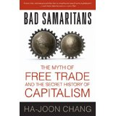
Prof. Haa-Jon Chang, Bad Samaritans: The Myth of Free Trade and the Secret History of Capitalism (2008)
.

Slide 40
Indonesia sdh kehilangan kedaulatan ekonomi!
Hingga hari ini Indonesia sesungguhnya termasuk salah 1 negara sesungguhnya sudah kehilangan kedaulatan ekonomi karena tidak sanggup membayar utang luar negeri yang dipinjam dengan hidden agenda sejak akhir tahun 1960an.
Karena tidak sanggup membayar utang LN, maka Indonesia dipaksa menerima ekonomi pasar bebas (neoliberal economic system).
Indonesia harus membuka rahim buminya untuk diexploitasi secara bebas oleh korporasi-korporasi dari negara-negara kreditor (negara2 industri sebagai pemegang saham terbesar di Bank Dunia dan IMF!)
Para Pengeritik EP Bebas:
PASAR BEBAS ADALAH STRATEGI NEGARA-NEGARA KREDITOR/INDUSTRI UNTUK MEMAKSA NEGARA-NEGARA DEBITOR MEMBUKA ASET-ASET EKONOMI (KEKAYAANAN ALAM) MEREKA SELUAS-LUASNYA AGAR KORPORASI-KORPORASI MEREKA BISA DENGAN BEBAS MENGEKSPLOITASI KEKAYAAN ALAM NEGARA-NEGARA YANG SUDAH DIIKAT LEBIH DAHULU DENGAN UTANG LN SEJAK AKHIR TAHUN 1960AN!
Dan karena itu,
MIMPI PANCASILA SEMAKIN JAUH PANGGANG DARI API !

Slide 41
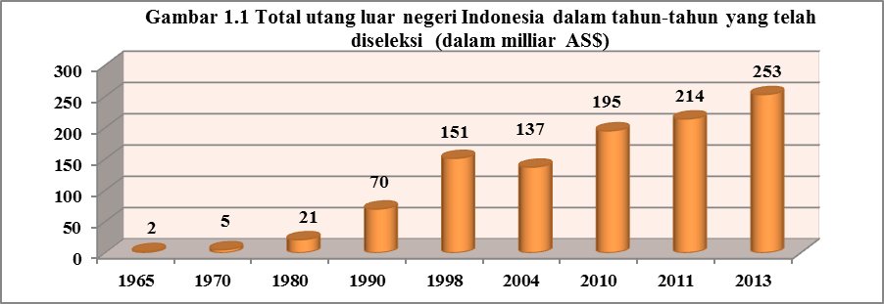
.
.
Hinggal Januari 2016 total utang LN Indonesia: Rp4.234 trilliun
Dibagi kepada 240 juta jiwa rakyat Indonesia saat
= Rp 17.641.000 per orang Indonesia

Slide 42
Menurut data dari Paris Club....
Total utang publik eksternal yang Indonesia harus bayar kepada Australia, Austria, Belgia, Kanada, Denmark, Finlandia, Perancis, Jerman, Italia, Jepang, Korea Selatan, Belanda, Norwegia, Spanyol, Swedia, Swiss, Inggris, Amerika Serikat hingga tgl 12 April 2002 adalah US$75,900 miliar, namun total yang bisa dibayar hanya sebesar US$5,473 miliar dan pada 10 Mei 2005 total utang publik eksternal Indonesia adalah US$137 miliar seperti terlihat pada gambar 1.2

Slide 43
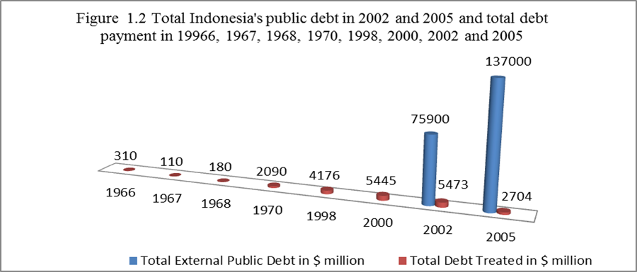
.
.

Slide 44
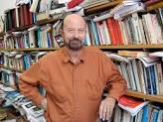
Richard Peet, Unholy Trinity: The IMF, the World Bank and WTO (2010)
.
.

Slide 45
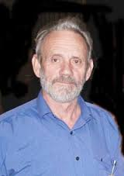
Harry Glasbeek, Wealth by Stealth: Corporate Crime, Corporate Law and the Perversion of Democracy (Toronton, 2002)

Slide 46
Prof. Dr. Noreena Hertz, The Silent Takeover: Global Capitalism and the Death of Democracy (London, 2002)
.

Slide 47
.
Apa yang saya paparkan secara garis besar ini telah menjadi sebuah pergumulan akademis kami dengan judul:
THE IMPACT OF ECOLOGICAL EXPLOITATION
ON PEOPLE AND NATURE:
A MISSIOLOGICAL INVESTIGATION
WITH A CASE STUDY IN FLORES ISLAND-INDONESIA

Slide 48
.
Dalam riset akademis ini kami antara lain ditemukan bahwa chaos ekonomi dan politik yang menimpa negara-negara berkembang termasuk Indonesia hingga saat tidak dapat dimengerti dengan baik tanpa mempelajari protagonists utamanya – yaitu regim ekonomi neoliberal atau ekonomi pasar bebas dan korporasi transnasional sebagai eksekutornya.
Regim ekonomi neoliberal sesungguhnya mengancam menghancurkan segala-galanya: peradaban manusia (human civilization), martabat manusia (the dignity of human person), lingkungan hidup sebagai tempat manusia bergantung secara mutlak (environment), pemerintahan kerakyatan (democracy) dan kedaulatan negara (state sovreignty).
Ekonomi neoliberal sesungguhnya dirancang hanya untuk menguntungkan segelintir orang yang sudah kaya, tapi merusakkan hidup mayoritas masyarakat miskin secara global.
Dan untuk Indonesia,
ini merupakan
sebuah kekalahan Pancasila dan UUD45 Ps 33.

Slide 49
Tegakkan kembali Pancasila dgn Reorientasi Pembangunan:
Sistem ekonomi kapitalis liberal bukan merupakan sbh ekonomi yg hrs disambut dgn sukacita!
Sistem ekonomi kapitalis liberal tidak demokratis, tidak manusiawi, tidak ramah lingkungan, tidak adil, tidak pancasilais dan karena itu mesti ditolak!
Indonesia mesti belajar kembali apa sebenarnya pembangunan manusia yg sejati (human progress) & bagaiman hrs mencapainya secar berkelanjutan (sustainable).
Tidak semua model pembangunan yang dicapai Dunia I selama ini seperti gedung pencakar langit, jalan raya besar dan rel kereta api tembus gunung, budaya hiburan kolosal dlm bentuk balap mobil, peragaan busana kecantikan merupakan model yang harus dikejar!
Menurut Pancasila dan UUD45 pembangunan manusia bersifat holistik (menyeluruh) menyangkut seluruh aspek: jiwa dan badan, rohani dan jasmani, bukan hanya ekonomi melulu seperti yang diusung oleh para pengusung kapitalisme neoliberal.
Kembalikan dan pertahankan kedaulatan ekonomi seturut UUD45 Ps 33: semua aset-aset ekonomi yg vital menyangkut hidup seluruh rakyat Indonesia – perusahaan air minum, listrik, pelayanan pos dan giro, TELKOM, jasa kreta api, pengelolaan sumberdaya alam mineral, pendidikan dan kesehatan TIDAK DAPAT DIBENARKAN untuk dijual dan dikelola oleh PERUSAHAAN SWATAS baik nasional maupun transnasional, melainkan oleh BUMN, BUMP, BUMD, BUMDes, atas nama seluruh rakyat Indonesia dan digunakan sebesar-besarnya untuk kepentingan seluruh rakyat!
Bersama bangsa lain, Indonesia harus berantas suaka pajak (tax havens), berantas korupsi, hentikan pelanggaran HAM termasuk Hak Ekosob!
Kalau Indonesia tak korup, APBN bisa dibiayai dgn pajak 240 juta penduduknya dan tak perlu pinjam luar negeri.
Menurut saya,
hanya dengan ini PANCASILA
akan dikembalikan KESAKTIANNYA
& MIMPI KEADILAN & KEMAKMURAN yang diusungnya BUKAN sebuah UTOPIA!
Terimakasih!
Mari kita rebut kembali PANCASILA!

